Slide 1
file sharing
creatie en beheer van shares
koppeling van shares
machtigingen
  share machtigingen
  NTFS machtigingen
NTFS functies
  encryptie en compressie
  diskquota’s
Distributed file system
client-side caching

Slide 2
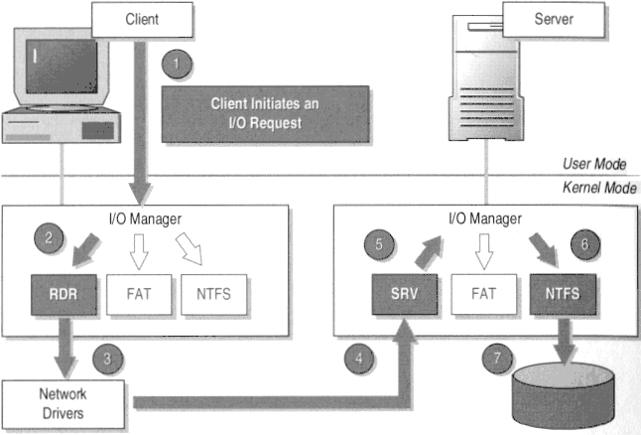

file sharing
workstation
service
server
service

Slide 3
file sharing
creatie en beheer van shares
  Explorer
  Shared folders (compmgmt.msc of fsmgmt.msc)
  Enkel op NT 4 of NT 5
    rundll32 ntlanui.dll,ShareCreate
    rundll32 ntlanui.dll,ShareManage
      ter informatie: andere toepassingen rundll32
        rundll32 shell32.dll,Control_RunDLL desk.cpl
        rundll32 devmgr.dll,DeviceManager_Execute
  File Services rol (Server Manager, enkel NT 6+)
  Command Prompt
    net share of rmtshare

Slide 4
file sharing
creatie en beheer van shares
koppeling van shares: hoe kan gebruik gemaakt worden van shares ?
  UNC (Universal Naming Convention)
    \\computernaam\sharenaam\padnaam
  GUI:
    Network/Tools/Map Network Drive
  Command Prompt:
    net use x:|* \\computernaam\sharenaam [/user:xyz]
    pushd \\computernaam\sharenaam

Slide 5
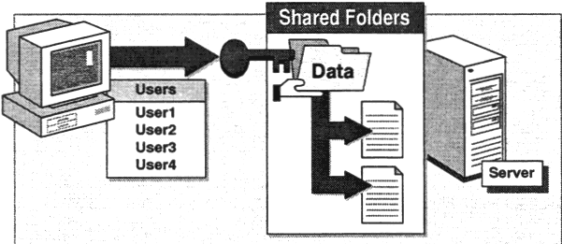
file sharing
creatie en beheer van shares
koppeling van shares
machtigingen
share machtigingen
(NTFS & FAT16)
NTFS machtigingen

Slide 6
machtigingen
geldt voor alle Windows NT objecten:
  Active Directory objecten (o.a. users, usergroepen)
  NTFS objecten (mappen en bestanden)
  registersleutels (o.a. informatie in user profielen)
  processen
  services

Slide 7
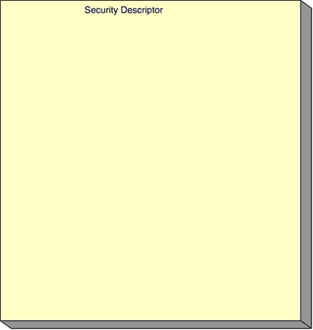
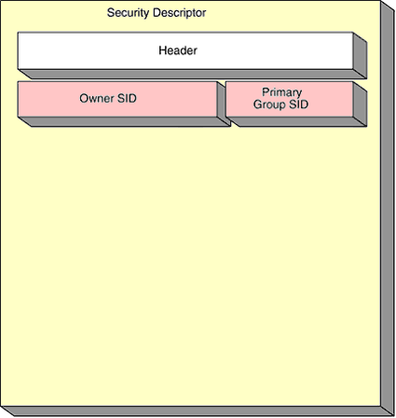
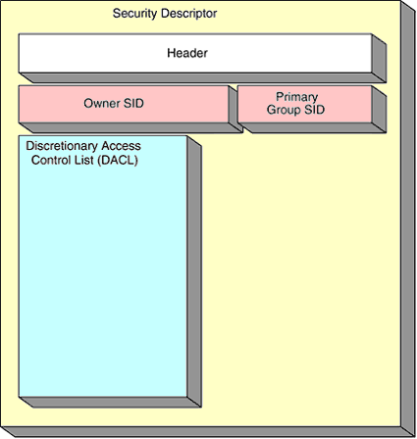
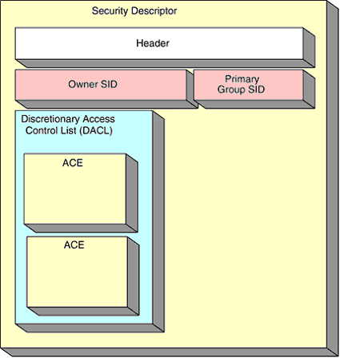
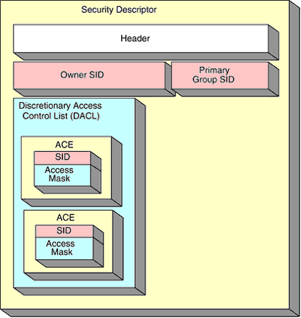
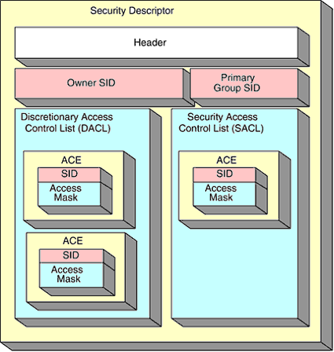
machtigingen
geldt voor alle Windows NT objecten
elk object bezit een security descriptor attribuut

Slide 8
machtigingen
geldt voor alle Windows NT objecten:
  Active Directory objecten (o.a. shares)
  NTFS objecten (mappen en bestanden)
  registersleutels (o.a. informatie in user profielen)
elk object bezit een security descriptor attribuut
  verwijzing naar eigenaar (SID) van het object
  machtigingen in Access Control List (DACL)
    indien geen DACL: impliciete toegang voor iedereen
    indien lege DACL: niemand heeft toegang
  SACL: instellingen voor auditing

Slide 9
machtigingen
elke ACL is samengesteld uit Access Control Entries (ACEs)
  meestal in canonieke volgorde
elke ACE = (Security ID, access attribuut)
  SID ⇨ identificatie van gebruiker of groep, behorend tot domein zelf, of tot trusted domain
  access attribuut ⇨ bitveld met machtigingen, aantal en betekenis afhankelijk van het object
    ofwel ontzeggen van machtigingen (deny)
    ofwel toekennen van machtigingen (allow)
  expliciete ⇔ overgenomen machtigingen

Slide 10
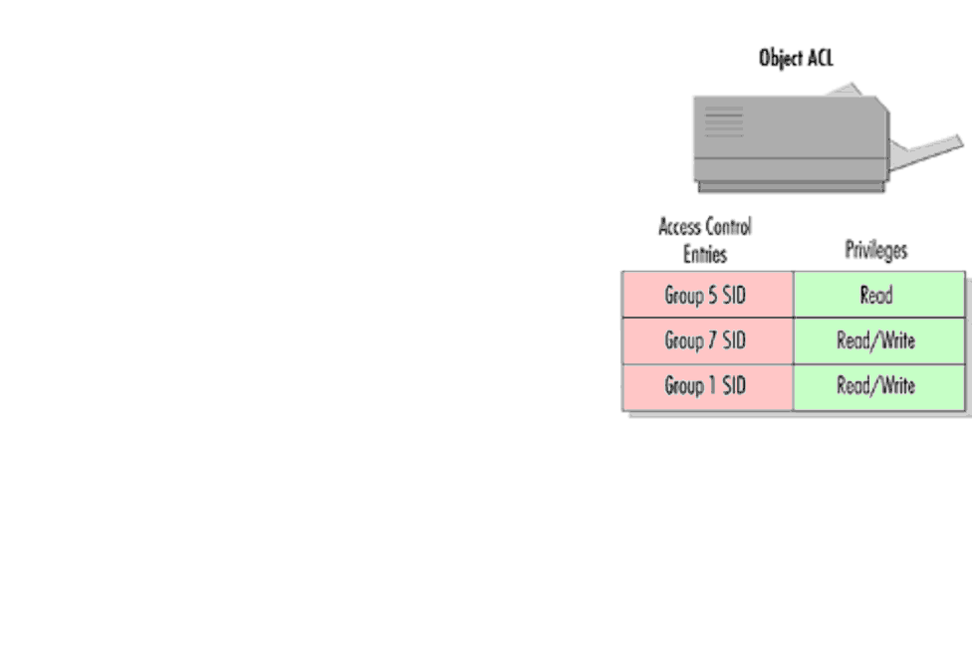
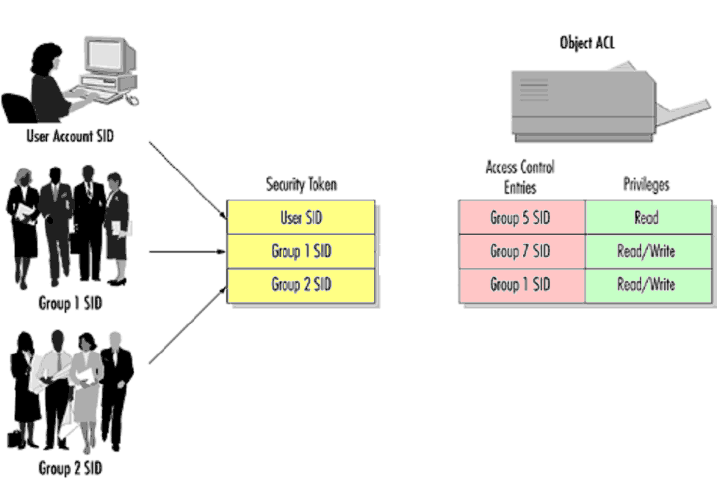
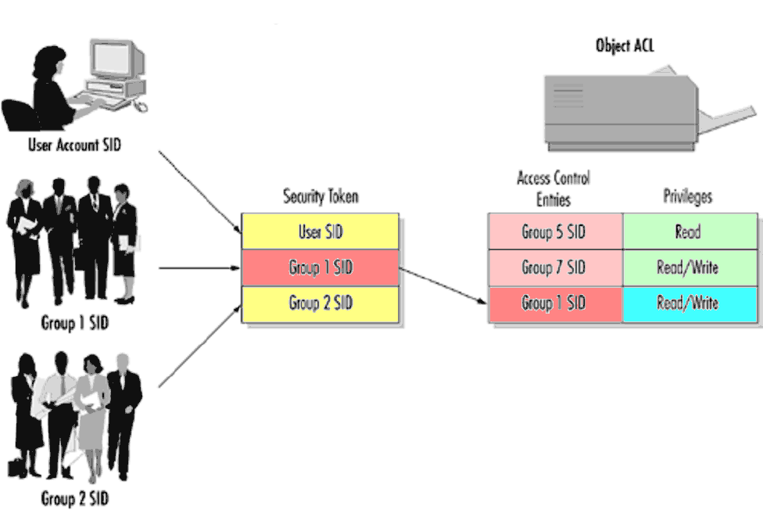
machtigingen

Slide 11
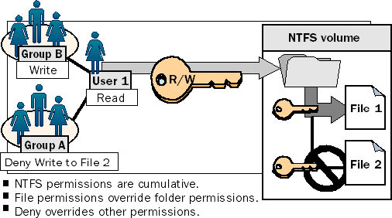
machtigingen

Slide 12
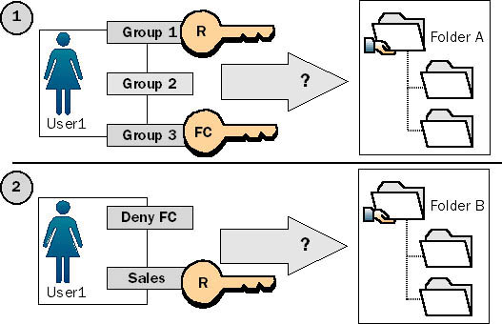
machtigingen

Slide 13
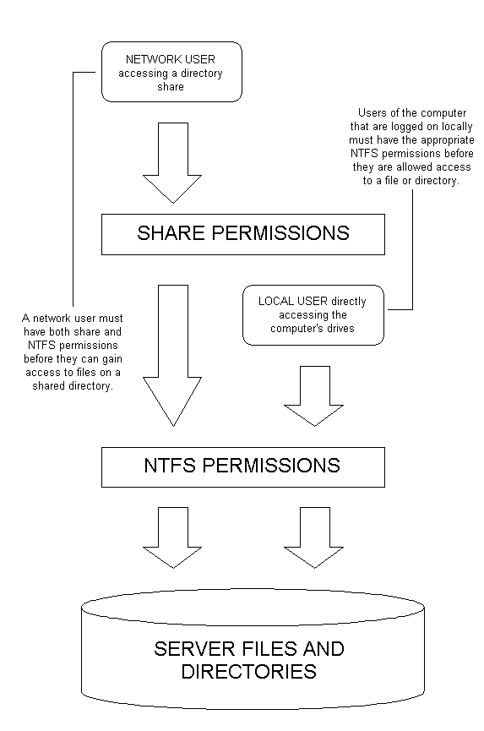

Slide 16
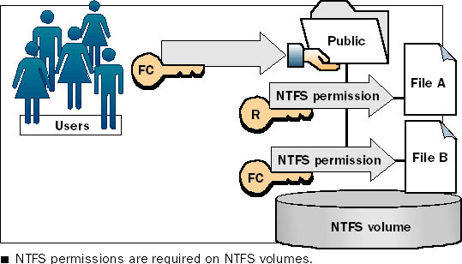
machtigingen
beveiliging op share niveau (⇔ beveiliging op NTFS niveau)
  eerste beveilingslaag
    meest beperkende laag heeft de overhand
    in de praktijk dikwijls enkel beperking op NTFS niveau

Slide 17
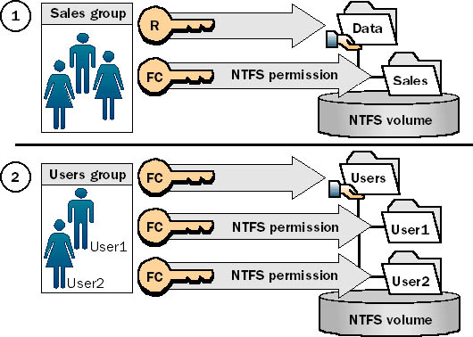
machtigingen

Slide 18
machtigingen
beveiliging op share niveau (⇔ beveiliging op NTFS niveau)
  eerste beveilingslaag
    meest beperkende laag heeft de overhand
    in de praktijk dikwijls enkel beperking op NTFS niveau
  identieke beveiliging voor alle files en subdirectories in de directory hierarchie
  wordt omzeild door gebruikers die lokaal inloggen
  enig alternatief voor FAT volumes

Slide 19
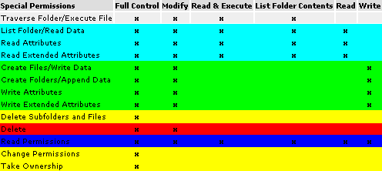
machtigingen
beveiliging op NTFS niveau
  13 speciale machtigingen (bits in access attribuut)

Slide 20
machtigingen
beveiliging op NTFS niveau
  13 speciale machtigingen (bits in access attribuut)
  gecombineerd in 6 standaard machtigingen

Slide 21
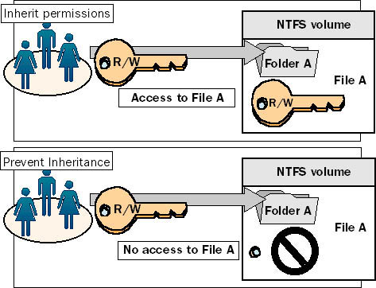
machtigingen
beveiliging op NTFS niveau

Slide 22
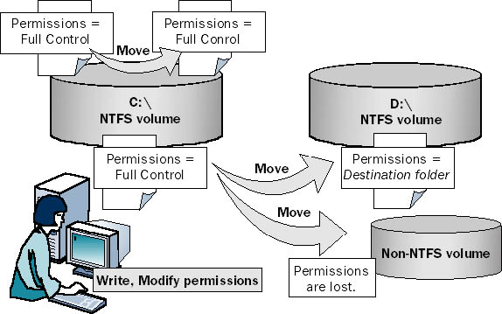
machtigingen
blijven behouden, bij move in hetzelfde volume

Slide 23
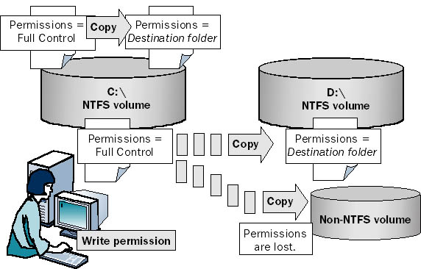
machtigingen
blijven behouden, bij move in hetzelfde volume
worden bepaald door doelcontainer, bij copy

Slide 24
machtigingen
blijven behouden, bij move in hetzelfde volume
worden bepaald door doelcontainer, bij copy
  tenzij via opdrachten zoals scopy, robocopy /sec, ...
Command Prompt: perms, showacls, xcacls, icacls, subinacl, takeown
voor alle machtigingen, ook die op NTFS niveau, gebruik zoveel mogelijk:
  standaard i.p.v. speciale machtigingen
  ACEs voor (locale) groepen i.p.v. gebruikers
  overgenomen i.p.v. expliciete machtigingen

Slide 25
bestandssystemen
NTFS 1.2 ^{(NT 4)}, 3.0 ^{(NT 5.0)} of 3.1 ^{(NT 5.2+)}
  beveiliging tot op bestandsniveau (security descriptor)
  logging van schijfactiviteiten
  grotere volumes, zonder performantiedegradatie
  compressie (compact /c /i /f /s:...)
  hardlinks (fsutil hardlink create of mklink /H )
  dynamisch uitbreiden van partities/volumes (diskpart extend)
  spanned volumes
  reparsepunten en bestandssysteemfilters
    mounten van volumes in NTFS mappen (mountvol of diskpart assign)
    junction points (≈ symbolische links of softlinks, linkd of mklink [/D])
    sparse bestanden (fsutil sparse setflag)
    file markers voor Remote Storage Service (≤ Windows Server 2003 !)
    transparante encryptie en decodering (cipher /e /a /s:...)
    individuele diskquota op volumeniveau (fsutil quota)

Slide 26
bestandssystemen
NTFS 1.2 ^{(NT 4)}, 3.0 ^{(NT 5.0)} of 3.1 ^{(NT 5.2, NT 6+)}
  reparsepunten en bestandssysteemfilters
    mounten van volumes in NTFS mappen (mountvol of diskpart assign)
    junction points (≈ symbolische links of softlinks, linkd of mklink [/D])
    sparse bestanden (fsutil sparse setflag)
    file markers voor Remote Storage Service (≤ Windows Server 2003 !)
    transparante encryptie en decodering (cipher /e /a /s:...)
    individuele diskquota op volumeniveau (fsutil quota)
    vanaf Window Server 2003:
    historische versies van bestanden (Volume Shadow Copy, vssadmin)
    vanaf Window Server 2008:
    self-healing correctie van corrupties
    ondersteuning van transacties
    globale diskquota op mapniveau
    file screens

